Slide 1
项目执行控制
1

Slide 2
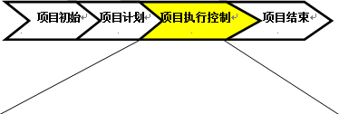
路线图
2

Slide 3
第 13 章
软件项目管理 第三篇
3
项目集成计划执行控制

Slide 4
本章要点
4
一
项目集成计划
一
二
集成计划的执行控制
二
三
敏捷项目集成管理
三
四
案例分析
四
chapter 12

Slide 5
项目集成管理
5
质量目标
约束绳：
相互制约
进度目标
成本目标
项目总目标： 用户满意
范围目标
其他目标
项目集成管理由项目经理负责。

Slide 6
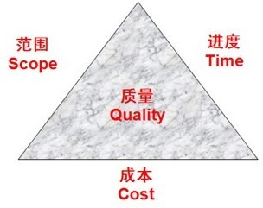
软件项目管理的重要四个要素
6
范围(S)
质量(Q)
进度(T)
成本(C)
chapter 13

Slide 7

四要素的关系
7
C=F(S,Q,T)
C 与S成一定正比关系
C 与Q成一定的正比关系
C 与T成一定的反比关系
chapter 13

Slide 8
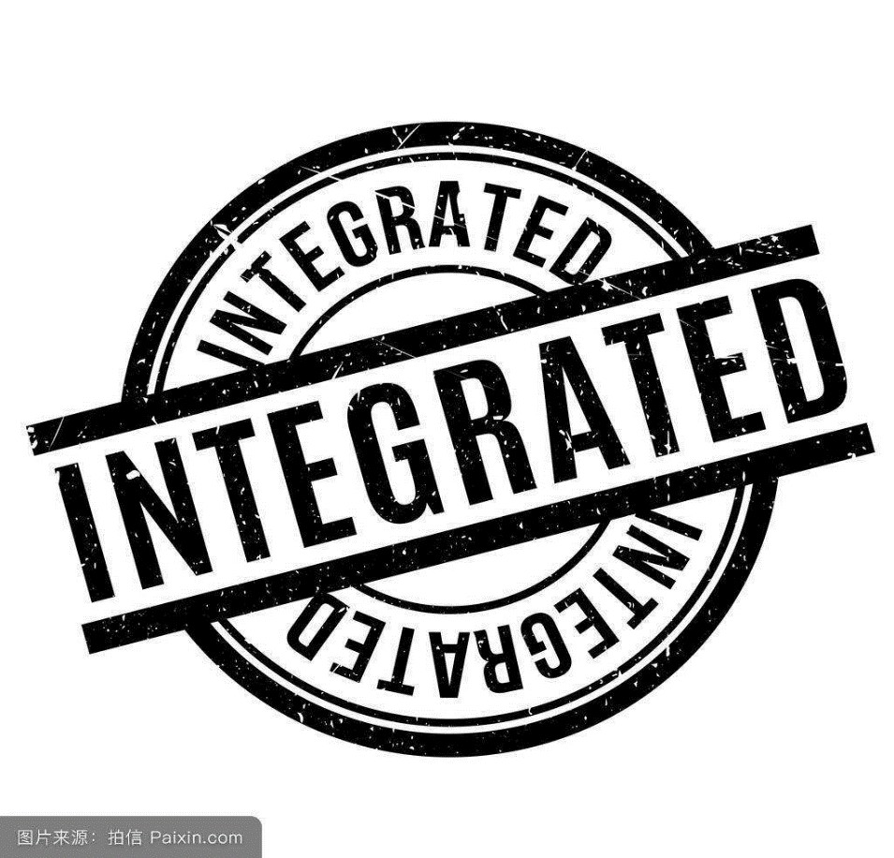
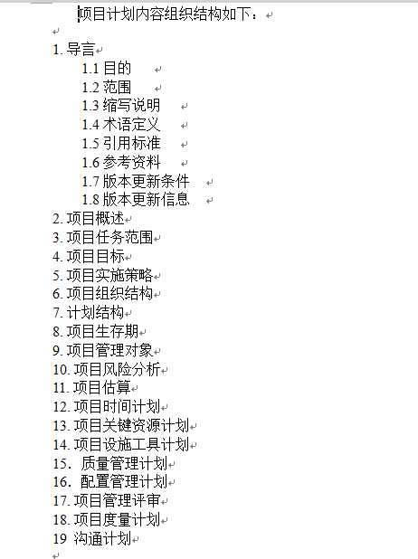
软件项目集成计划
8
chapter__11

Slide 9
本章要点
9
一
项目集成计划
一
二
集成计划的执行控制
二
三
敏捷项目集成管理
三
四
案例分析
四
chapter 12

Slide 10
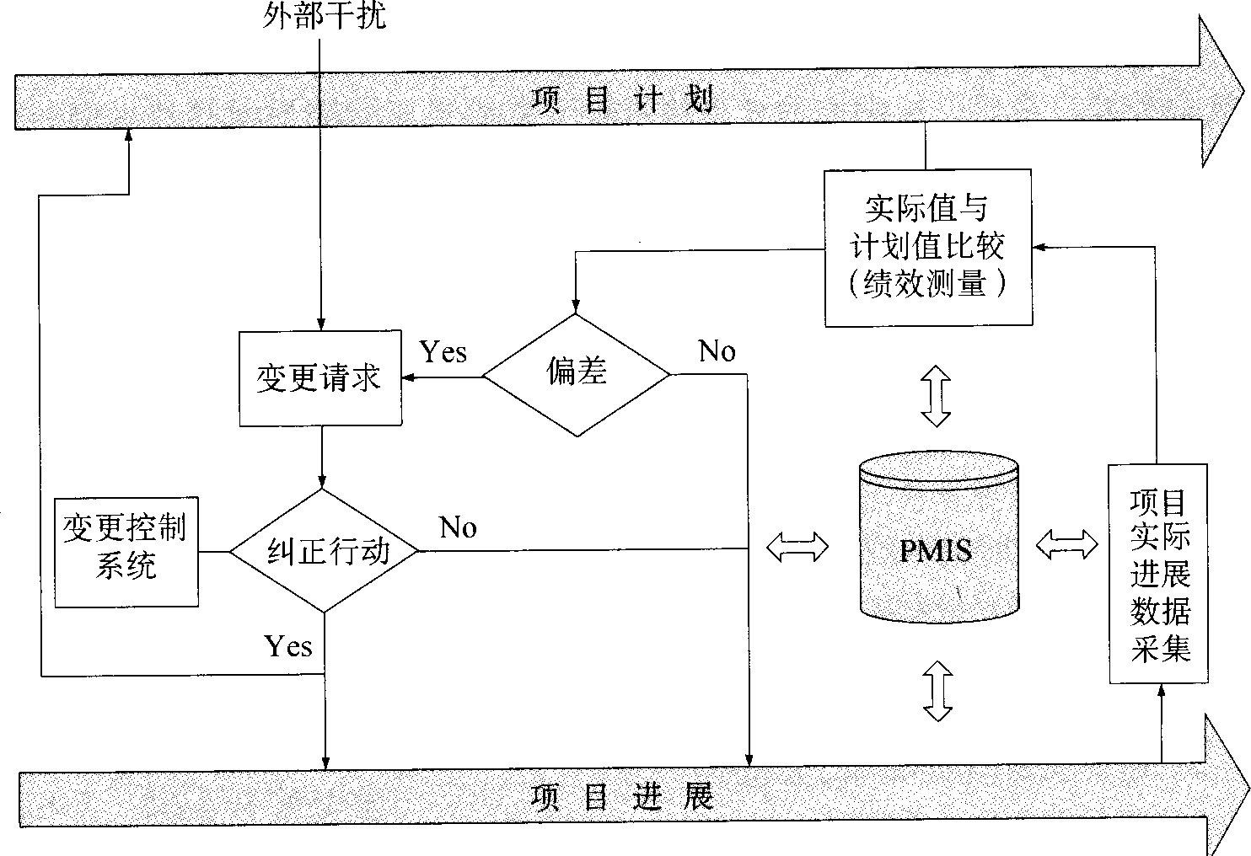
项目执行控制过程
10
chapter 14

Slide 11
项目执行控制的步骤
11
采集项目实 际数据
实际结果与 计划比较
建立标准
修正计划， 协调各方
决定是否 修正计划

Slide 12
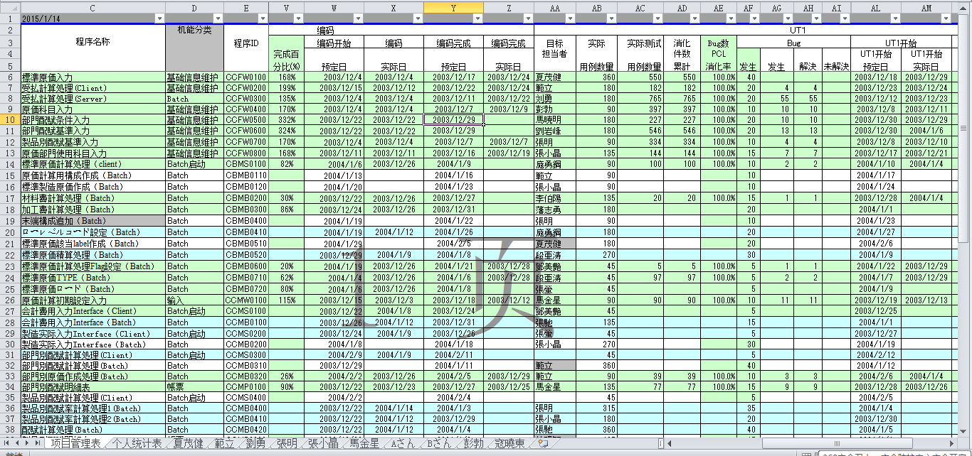
项目时间采集例子
12
chapter__14

Slide 13
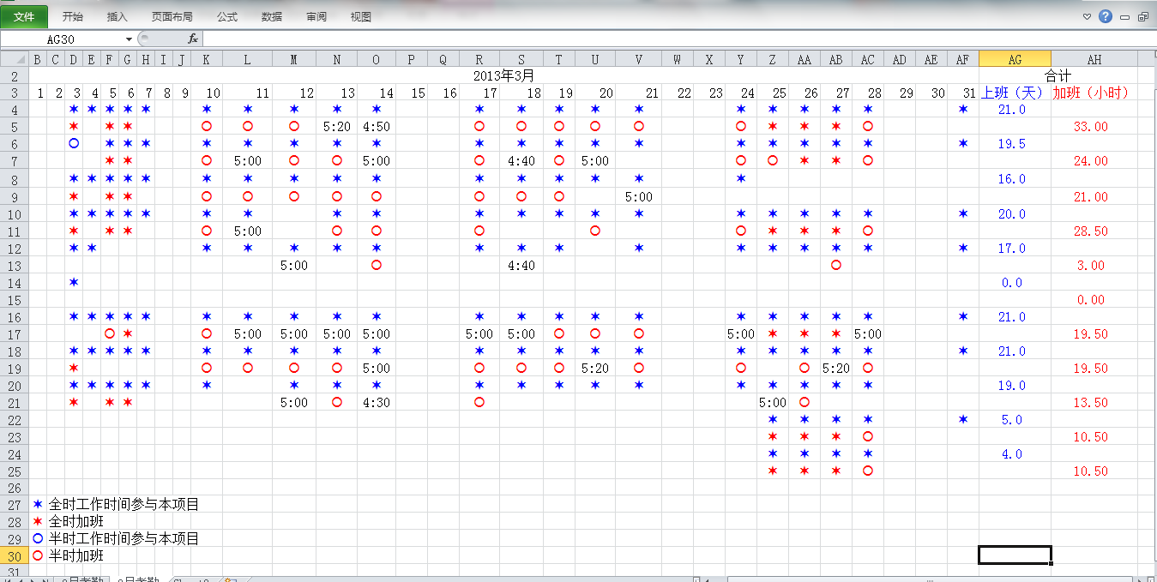
项目工时采集例子
13
chapter__14

Slide 14
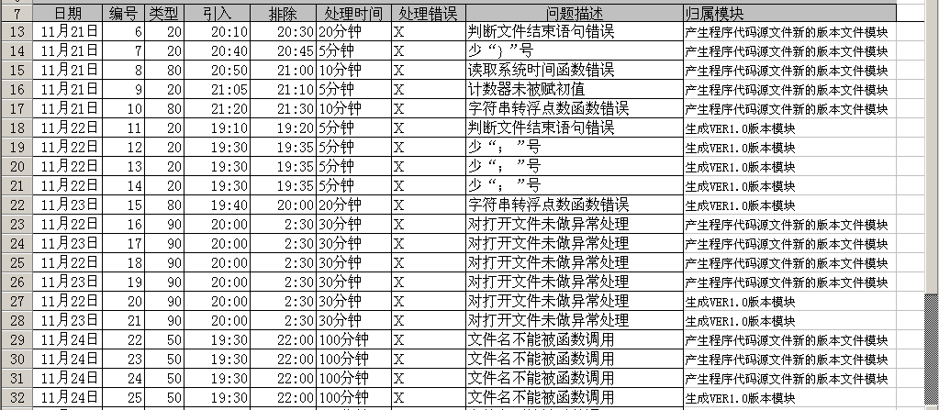
缺陷数据采集例子
14
chapter__14

Slide 15
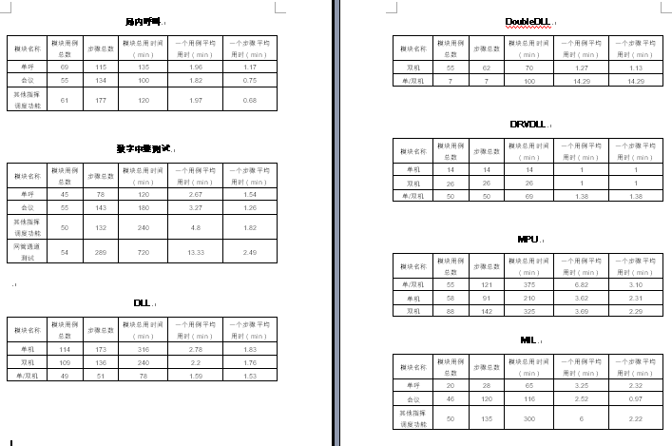
测试过程数据采集例子
15
chapter__12

Slide 16
项目数据是项目执行控制的依据
16
范围管理 时间管理 成本管理 质量管理 团队管理 沟通管理 干系人管理 风险管理 合同管理
项目 决策
项目数 据采集
chapter 13

Slide 17
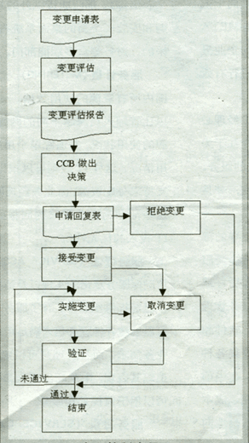
变更管理
17

Slide 18
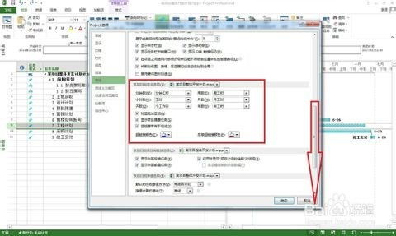
项目计划修改
18
计划修改的原因:
计划的不合理
客观原因导致
chapter 13

Slide 19
本章要点
19
一
项目集成计划
一
二
集成计划的执行控制
二
三
敏捷项目集成管理
三
四
案例分析
四
chapter 12

Slide 20
敏捷项目的集成管理
20
敏捷方法能够促进团队成员以相关领域专家的身份参与整 合管理。
项目经理的关注点在于营造一个合作型的决策氛围
对具体产品的规划和交付授权给团队来控制。
确保团队有能力应对变更
变更过程可视为一个敏捷项目
chapter 13

Slide 21
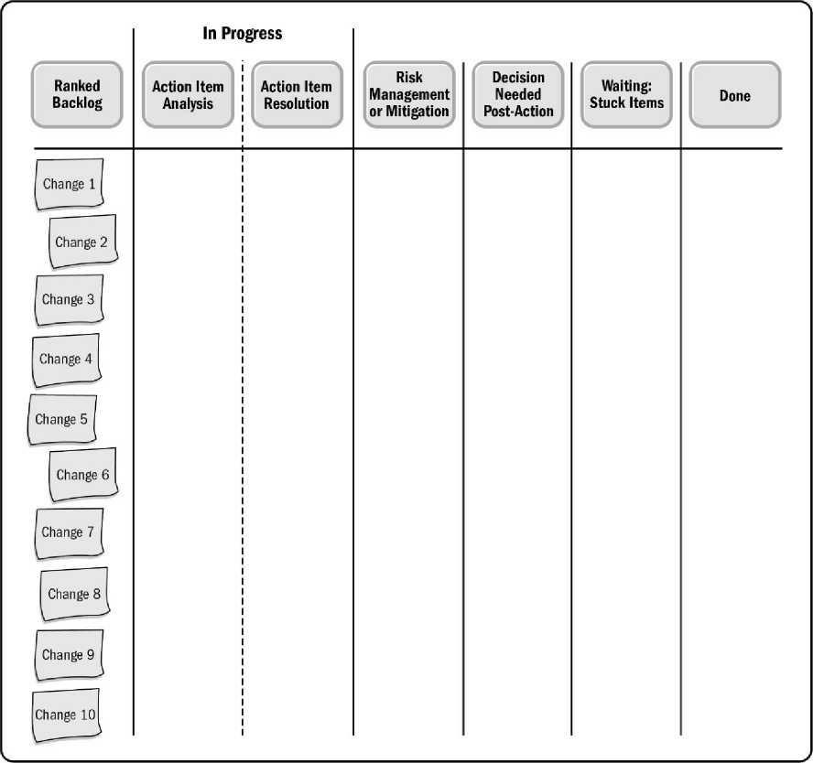
变更初始待办事项列表排序
21
chapter 14

Slide 22
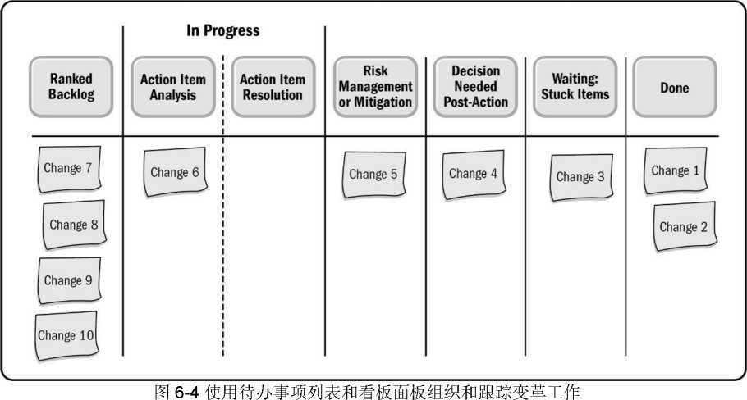
管理跟踪变更过程
22

Slide 23
本章要点
23
一
项目集成计划
一
二
集成计划的执行控制
二
三
敏捷项目集成管理
三
四
案例分析
四
chapter 12

Slide 24
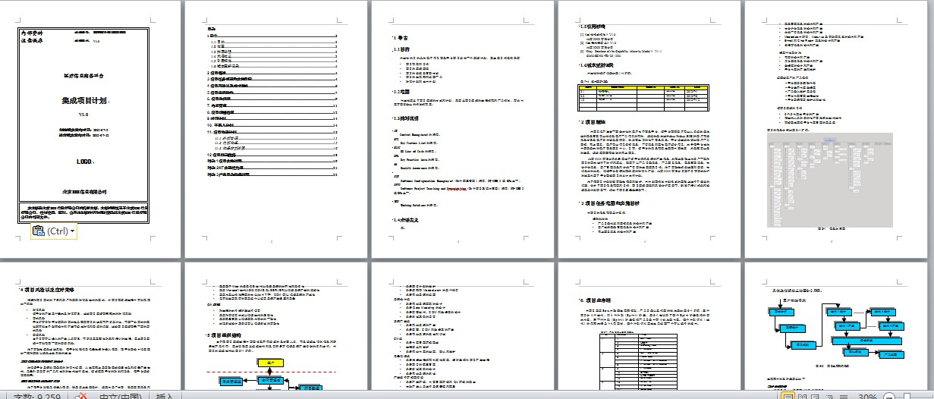
案例分析:MED集成计划书
24
chapter__13

Slide 25

案例分析
25
医疗信息商务平台项目数据采集案例
工时采集案例
人力规模统计案例
缺陷数据采集案例
chapter 14

Slide 26
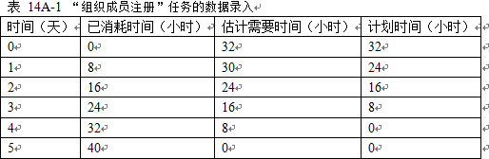
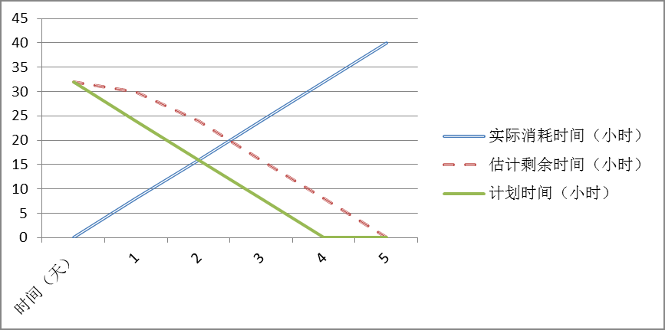
MED项目工时采集案例
26
chapter__12

Slide 27
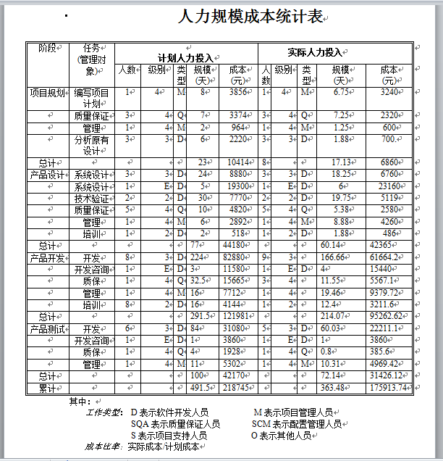
MED项目人力规模统计案例
27
chapter__12

Slide 28
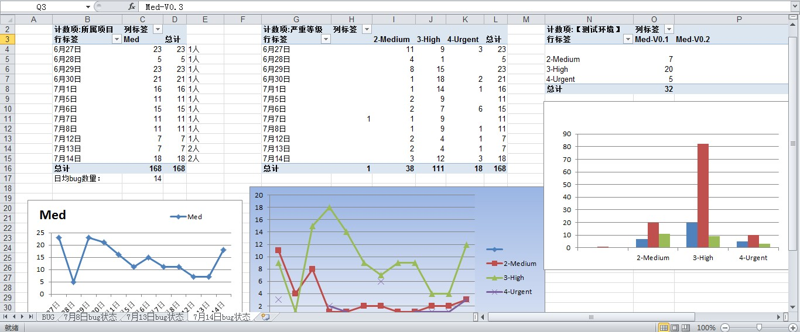
MED项目缺陷数据采集案例
28
chapter__14

Slide 29
小结
29
项目集成计划
项目执行控制流程
项目数据采集
集成变更管理
chapter 14

